Slide 1
DX工具活用窯生產技術向上

Slide 2
背景
ADT 有5座窯爐,是DISPLAY窯爐最多的據點,
從2003第一座窯建設迄今已超過20年,這20年來累積了很多生產經驗
也培養了很多有經驗的老手
但隨著目前產品多樣化及品質要求嚴苛,以經驗進行決策的方式,似乎有些不符需求,故希望藉由DX技術,從經驗進行決策模式,轉變成以數據進行決策,邁向下一階段
畫面上元素
5窯
新產品(手機/車載……)
經驗決策=>數據決策 人=>DATA

Slide 3
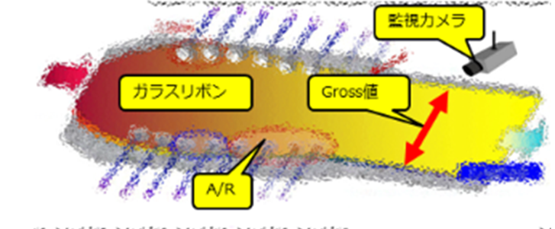
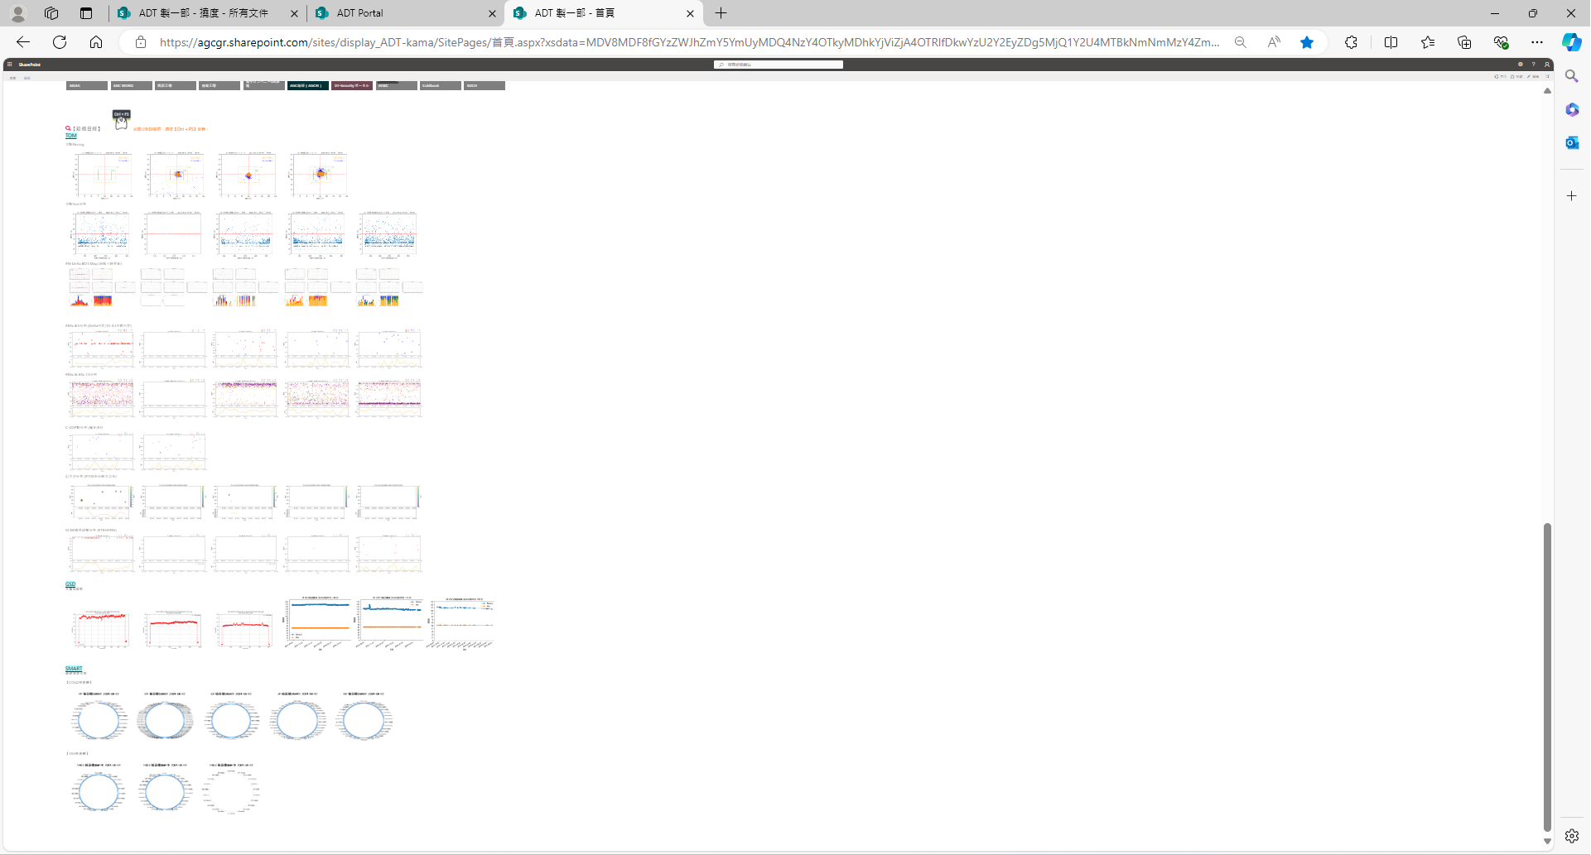
窯介紹
簡單介紹素板製造流程
COLD
HOT
Notes:
本說明素板製造流程,各區域簡要說明
要滿足數據決策模式須進行重要數據收集

Slide 4

製一部司令塔
データに基づいて意思決定を行う
依據數據進行決策
設備即時狀態
良品率
概念一樣,可以用漂亮點的圖
或者是用拼圖也可
原物料情報
製品在庫
訂單/交期
環境管理
(能耗&廢棄物)
人員
成本
Notes:
針對依數據進行決策的方針,從生產關聯條件中,擬定出製一部需要的重要情報
其中包含生產所需的4M(人機料法),及製品品質情報等資訊

Slide 5
司令塔構築Part1:數據收集
畫面上元素
分散四處的數據=>集中收集
Pythonで
Notes:
素板生產從原料/窯/HOT段到COLD段,生產相關資訊分散在各系統中
內部進行討論將所需要的情報列出,並進行數據收集

Slide 6
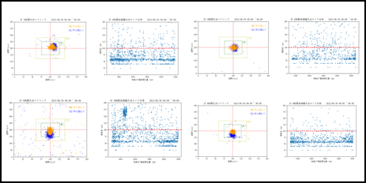
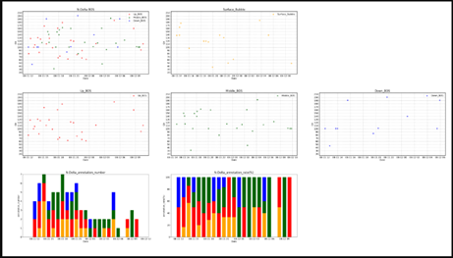
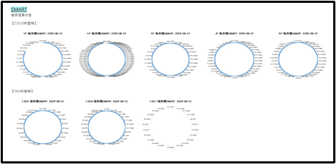
司令塔構築Part1 :需求情報確立&畫面建構
各窯の欠点 検出状況
製造一部SPOホームページ
各窯のN-Deltaはリアルタイムに確認可能
検査機184台PCのハードディスクの状態
8種類の品質状況、5種類の設備状況が公開され、自動的に生成されるグラフは合計78枚。継続的に追加している。
Pythonで自動的に計算され、グラフとして出力される、定例作業時間 110Hr/月を削減。
Notes:
想要依數據進行決策,需要讓數據可以一目了然,容易進行判斷
因此,須將數據轉化成即時可視的圖表,
將所收集到數據逐一檢討呈現方式,並於需要進行管制的重要參數,設定出管制值
便於快速掌握異常加以因應

Slide 7
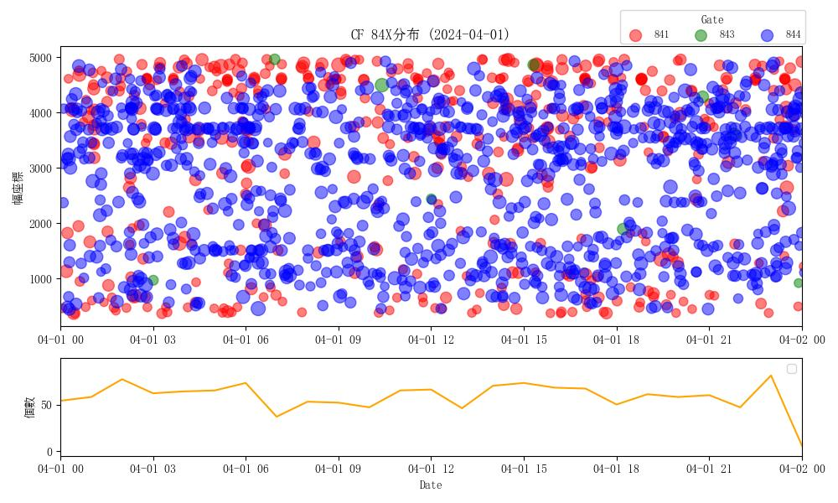
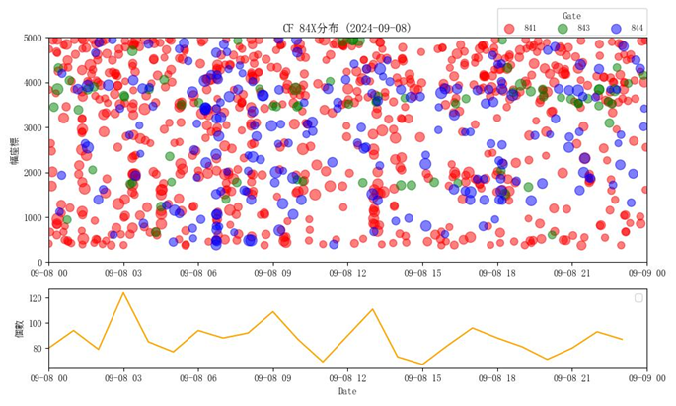
司令塔構築Part2 :判斷困難的生DATA
CF 微小欠點分布圖
畫面上元素
利用２個不同時間點的圖形
呈現看不出差異
Notes:
將所有DATA轉化成圖形之後,發現部分資訊化成圖表之後,並無法簡單進行判斷
如圖所示：這是經過ＴＯＭ３檢查機獲得的欠點資訊所畫出的圖形
只能看出散亂的欠點分布，無法確認出品質的變化

Slide 8



司令塔構築Part2:生DATA整理～關鍵指標掌握
CF 微小欠點分布圖
BOS:品質指標
泡:品質指標
汙:無視
畫面元素
欠點種類及寫真
目前檢查機機能,針對微小畫像, 無法有效分類
Notes:
為有效掌握品質狀況，針對欠點進行分類
檢查機所檢查出的欠點有許多種類
而其中只有特定幾項欠點是具有品質指標意義的
如果可以只針對有意義欠點進行可視化,應該可以有效掌握品質變化

Slide 9
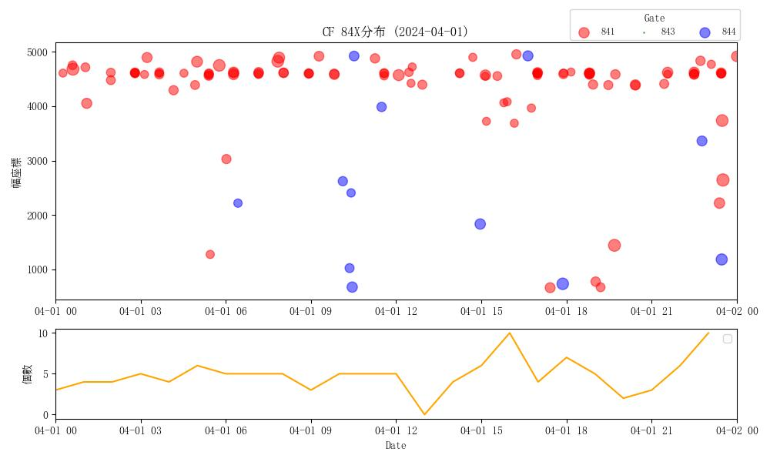
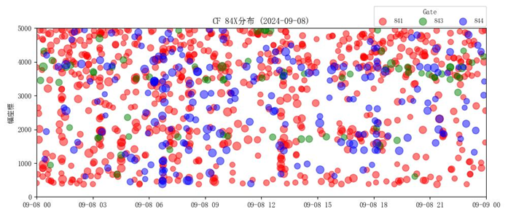
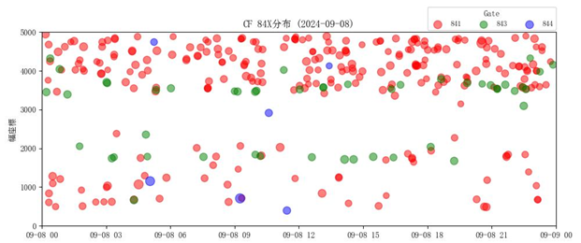
司令塔構築Part2:生DATA整理～雜訊去除
Before
AI 畫像辨識分類
After
沒有參考價值的 資料
有參考價值的 資料
Bos 0.96
awa 0.93
yogo 0.95
畫面上元素
利用２個不同時間點的過濾後圖形
呈現出可以有效判別的效果
Internal Use Only
Notes:
如果可以將不需要監控之欠點資訊加以過濾
就可以滿足關鍵指標監控之需求
所以我們利用AI的圖像辨識機能,進行各種圖像辨識的訓練
成功開發出無效欠點過濾器,將有用資訊留下
如圖所示,經過濾後的圖形可以有效的看出品質的變化
讓現場可以依照品質狀況進行異常排除

Slide 10
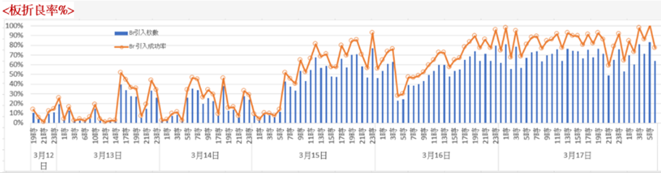
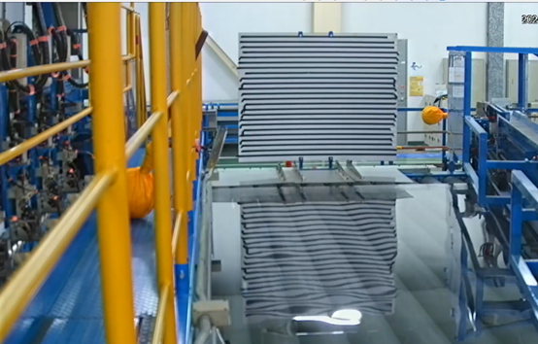
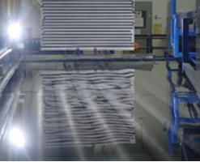
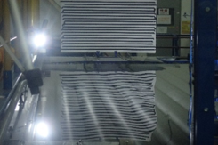
司令塔構築Part3:新管理指標
2014年~
板のうねり/板のダブつき 見えるために、ゼブラボード設置
3/14
3/16
依經驗進行定性化的判斷
Notes:
除上述的透過SENSOR或檢查機收集到的數據之外
如果可以透過現場觀察掌握到品質變化,應該可以作為操作的參考
大約在10 年前,我們在COLD現場裝設了一個斑馬紋看板來確認素板SP/CMI
如右圖所示,3/14與3/16 的波紋形狀有所不同且與板哲良率有明顯的相關性
但是在ADT 近10年來,現場人員僅能以目視進行好壞的判斷
實際運用在操作條件上應用不容易實施

Slide 11
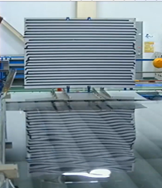
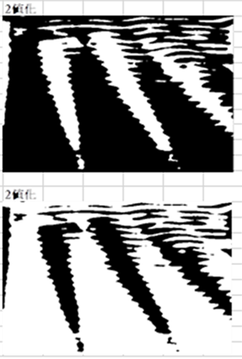

司令塔構築Part3:新管理指標建立:定量化
監視器影像取得
斑馬紋輪廓影像(轉檔)
輪廓影像數值計算
可視化界面
監視器畫像
傳統二值化
適応的二値化
裁切需數據化範圍,並進行角度補正
受現場環境光影響,二值化無法取得線條
使用適応的二値化,克服環境影響
Notes:
圖像DATA不容易判別,如果可以將圖像數據化,再進行數據解析
於是想透過畫像解析技定性的圖像轉成可以定量評價的數據
於是由製一部具備PYTHON能力的同仁進行自主開發
我們收集了

Slide 12


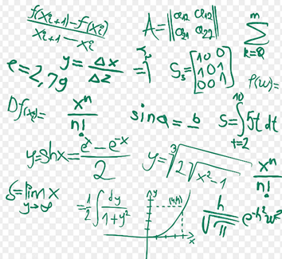

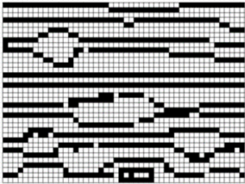
司令塔構築Part3:新管理指標建立:定量化
監視器影像取得
斑馬紋輪廓影像(轉檔)
輪廓影像數值計算
可視化界面
水平直線性計算
斑馬紋線條
數據融合.標準化
線條強調
數據資料
垂直黑白比例計算
扭曲強調
多個試算結果利用係數相乘融合後,依照權重計算出一個數值
Notes:
圖像DATA不容易判別,如果可以將圖像數據化,再進行數據解析
於是想透過畫像解析技定性的圖像轉成可以定量評價的數據
於是由製一部具備PYTHON能力的同仁進行自主開發
我們收集了

Slide 13
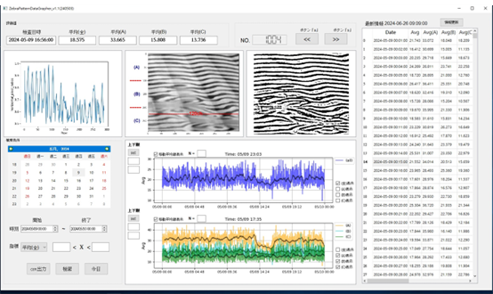
司令塔構築Part3:新管理指標建立:定量化
監視器影像取得
斑馬紋輪廓影像(轉檔)
輪廓影像數值計算
可視化界面
數據資料
Notes:
圖像DATA不容易判別,如果可以將圖像數據化,再進行數據解析
於是想透過畫像解析技定性的圖像轉成可以定量評價的數據
於是由製一部具備PYTHON能力的同仁進行自主開發
我們收集了

Slide 14
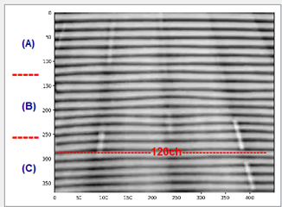
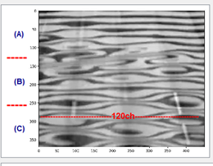
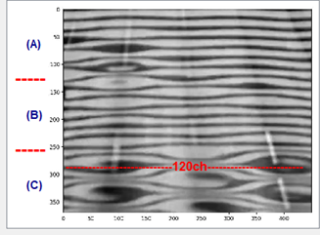
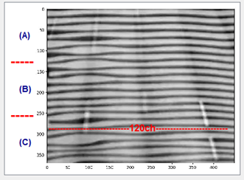
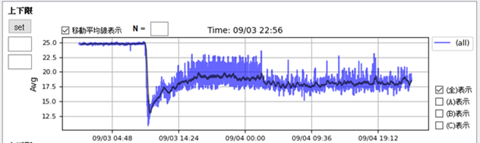
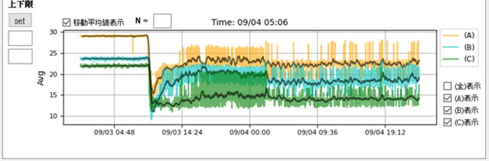
實際運用說明
0.5t生產
0.3t初期
0.3t跳動
0.3t穩定

Slide 15
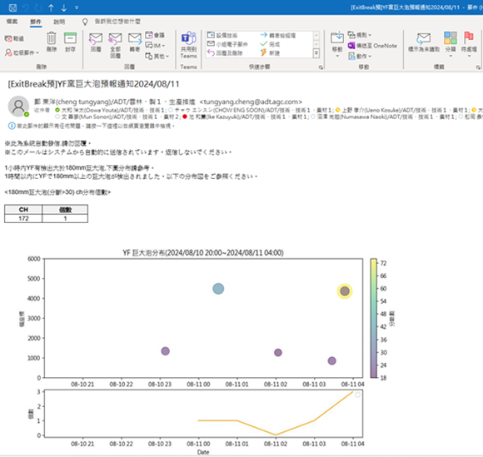
窯生產安定~新指標建立品質安定
【各窯巨大泡自動警告の開発】
各窯のブレイクと巨大泡の関連性を確認するために、一時間毎に巨大泡の発生位置と規模を計算する必要がある。
【縞模様監視映像のデータ化】
薄板生産時に縞模様の波動は切折りの品質と関連するので、作業者は監視カメラの映像から判断する必要がある。ソフトウェアの開発により、映像をデータ化し、グラフ化することで、窯の品質操作を補助する。
【改善】
巨大泡の自動警告プログラムを開発し、プログラムが自動的に計算し、閾値を超えるとすぐに関係者にメールで連絡する。
縞模様の監視映像
檢查機
自動警告のメール
可視化
データ化
ソフトウェア開発
WIZAS因…EXITBREAK防止~預警
EF 薄板生產創紀錄
各窯は2024年07月から導入使用
2024年05月からEF導入使用
薄板……..
窯の操作に応じ、Pythonのデータ分析及び画像解析技術を利用し、窯の品質操作を補助するためのアプリを自主開発。

Slide 16
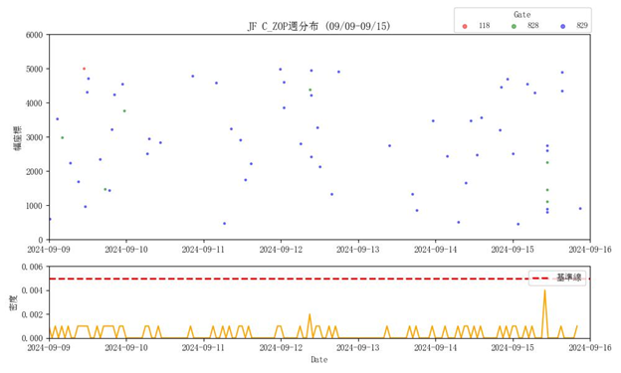
窯生產安定~新指標建立品質安定
【各窯巨大泡自動警告の開発】
各窯のブレイクと巨大泡の関連性を確認するために、一時間毎に巨大泡の発生位置と規模を計算する必要がある。
【C-ZOP超出閥值預警】
【改善】
巨大泡の自動警告プログラムを開発し、プログラムが自動的に計算し、閾値を超えるとすぐに関係者にメールで連絡する。
檢查機
自動警告のメール
WIZAS因…EXITBREAK防止~預警
各窯は2024年07月から導入使用
窯の操作に応じ、Pythonのデータ分析及び画像解析技術を利用し、窯の品質操作を補助するためのアプリを自主開発。

Slide 17
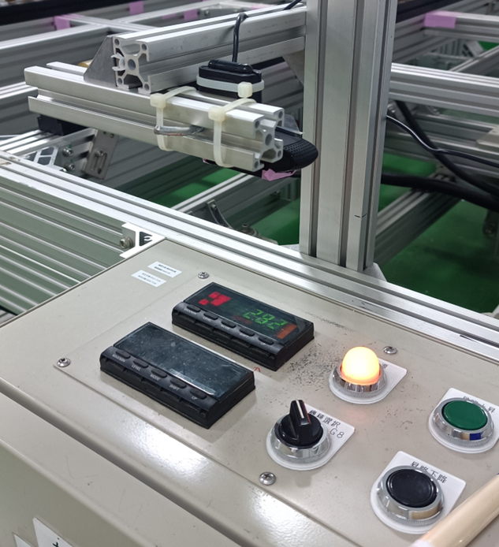
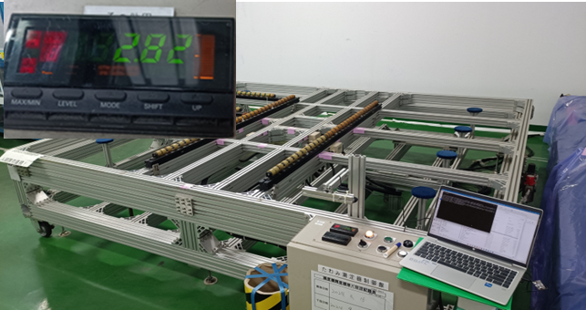
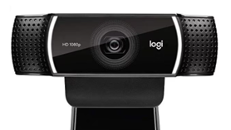
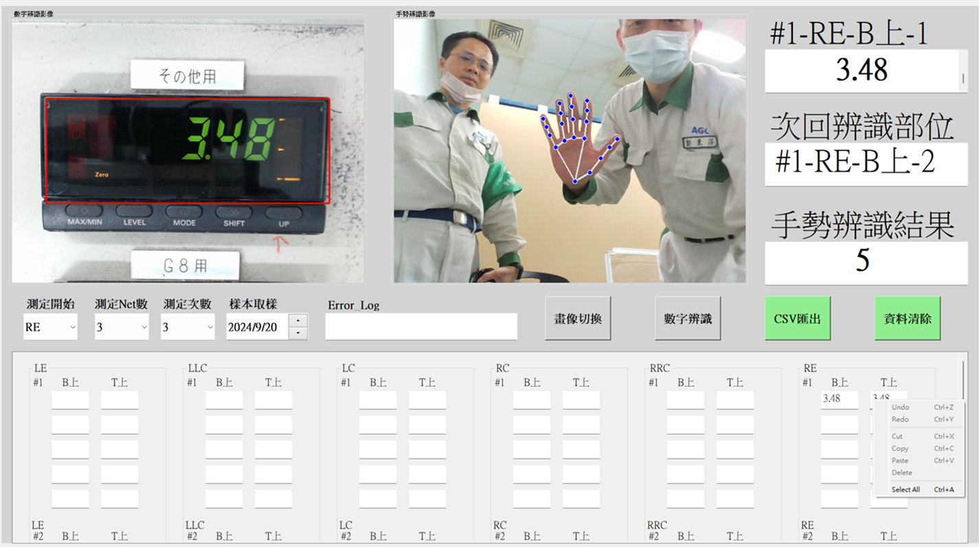

【撓み測定作業の自動化】
撓み測定作業は今年の本社監査で提案された作業の自動化。現在、旧式機械のため、作業員より測定してデータを手書きで記録している。
【USBカメラの設置】
簡易カメラをデータ表示画面の上部に固定
認識ソフト開発
檢查機
【数字認識ソフトウェアの開発】
カメラを使用してデータを認識し、自動的に記録表に保存し、画像情報を自動的に保存し、検索可能にする。これにより、コンプライアンス違反を回避する。
作業ごとにデータを手書きで100回以上転記し、データを手動で記録表に入力する。
【改善案】
①自動化を実現するために電気の見解によると、測定機械は古いので、通信モジュール、
PC、配線、配置の更新が必要、ソフトウェアの更新も外部業者に依頼が必要。
⇒ 改善コストが高すぎて、費用対効果が低い。
② USBカメラを購入し、データ認識と自動化ソフトウェアを自主開発する。
⇒ 数千元のコストで自動化改善が可能。
ソフトウェアはテスト中、10月に使用開始の予定。
効果予測:20Hr/月
簡易USB カメラとPythonのデータ認識技術を合わせ、Complianceと作業性の向上を促進しました。
他社曾經發生的檢查資料偽照
Compliance違反防止
Notes:
COLD方面除了利用自動化進行定例作業削減~在設備點檢方面也利用自動化削減人員負荷

Slide 18
效果
設備/品質異常避免
Compliance
效率化

Slide 19
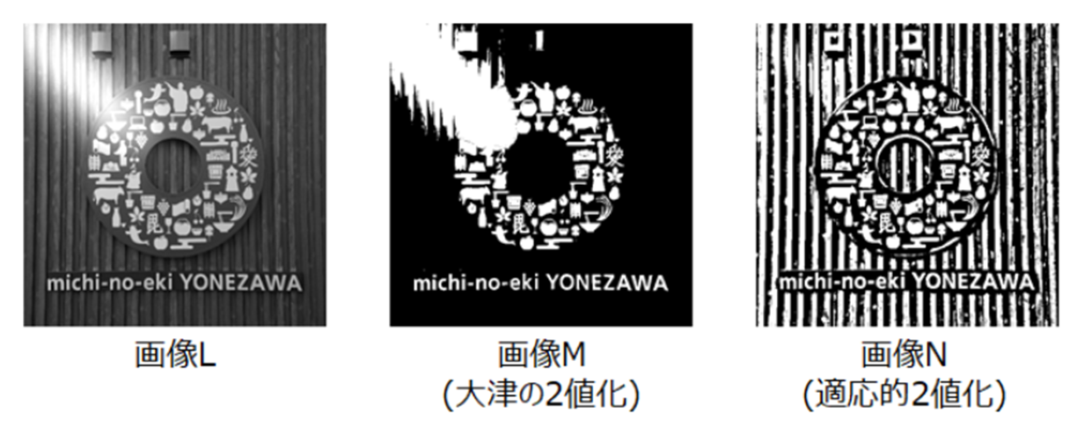
自适应二值化的计算步骤
局部块划分：
将输入图像划分为多个小块（例如，blockSize 为 11 时，每个块为 11x11 的区域）。
局部均值计算：
对每个块 BBB 中的像素值进行计算，得出该块的均值 mBm_BmB​：
mB=1N∑(x,y)∈BI(x,y)m_B = \frac{1}{N} \sum_{(x,y) \in B} I(x,y)mB​=N1​(x,y)∈B∑​I(x,y)
其中，NNN 是块中像素的总数，I(x,y)I(x,y)I(x,y) 是像素点的灰度值。
计算局部阈值：
对于每个像素 I(x,y)I(x,y)I(x,y)，计算局部阈值 T(x,y)T(x,y)T(x,y)：
T(x,y)=mB−CT(x,y) = m_B - CT(x,y)=mB​−C
这里，CCC 是一个常数，用于调整阈值（如 C=1）。
二值化操作：
根据局部阈值对图像进行二值化：
O(x,y)={255,if I(x,y)>T(x,y)0,otherwiseO(x,y) = \begin{cases} 255, & \text{if } I(x,y) > T(x,y) \\ 0, & \text{otherwise} \end{cases}O(x,y)={255,0,​if I(x,y)>T(x,y)otherwise​
其中，O(x,y)O(x,y)O(x,y) 是输出的二值化图像，像素值为 255 表示白色，0 表示黑色。
使用高斯加权均值来替代简单均值：
mB=∑(x,y)∈BI(x,y)⋅G(x,y)∑(x,y)∈BG(x,y)m_B = \frac{\sum_{(x,y) \in B} I(x,y) \cdot G(x,y)}{\sum_{(x,y) \in B} G(x,y)}mB​=∑(x,y)∈B​G(x,y)∑(x,y)∈B​I(x,y)⋅G(x,y)​
其中，G(x,y)G(x,y)G(x,y) 是高斯核，用于对周围像素赋予不同的权重。
总结
自适应二值化通过局部区域内的均值计算和阈值动态调整，实现了对光照变化的适应。这种方法在处理阴影或光照不均匀的图像时尤为有效。

Slide 20
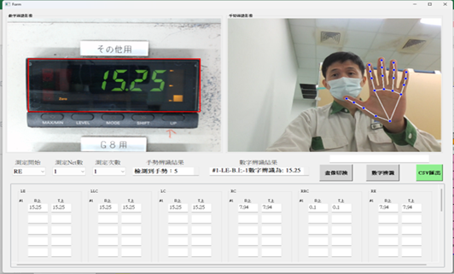
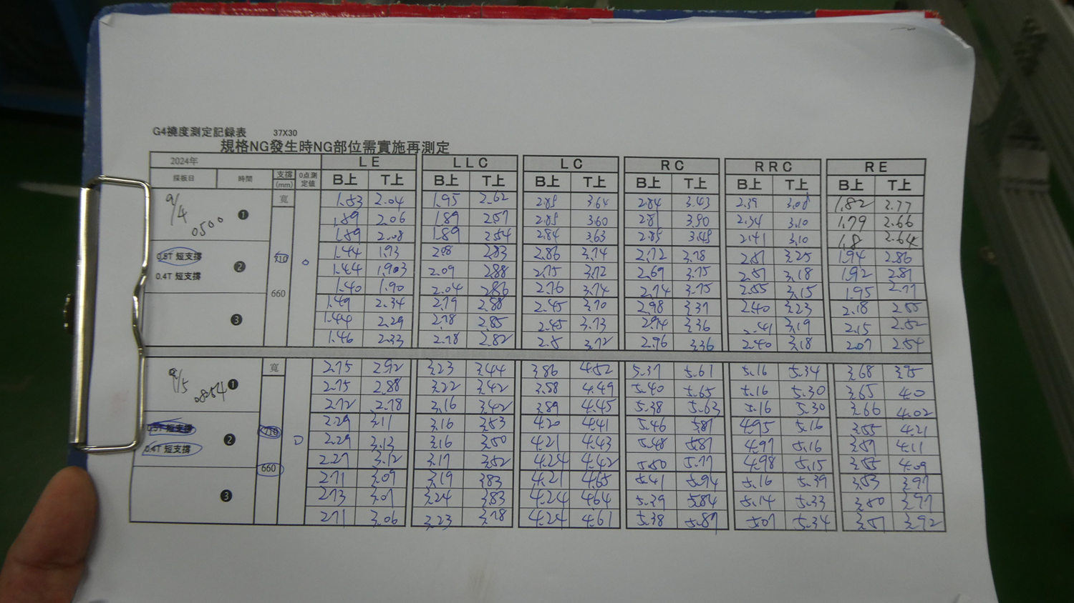
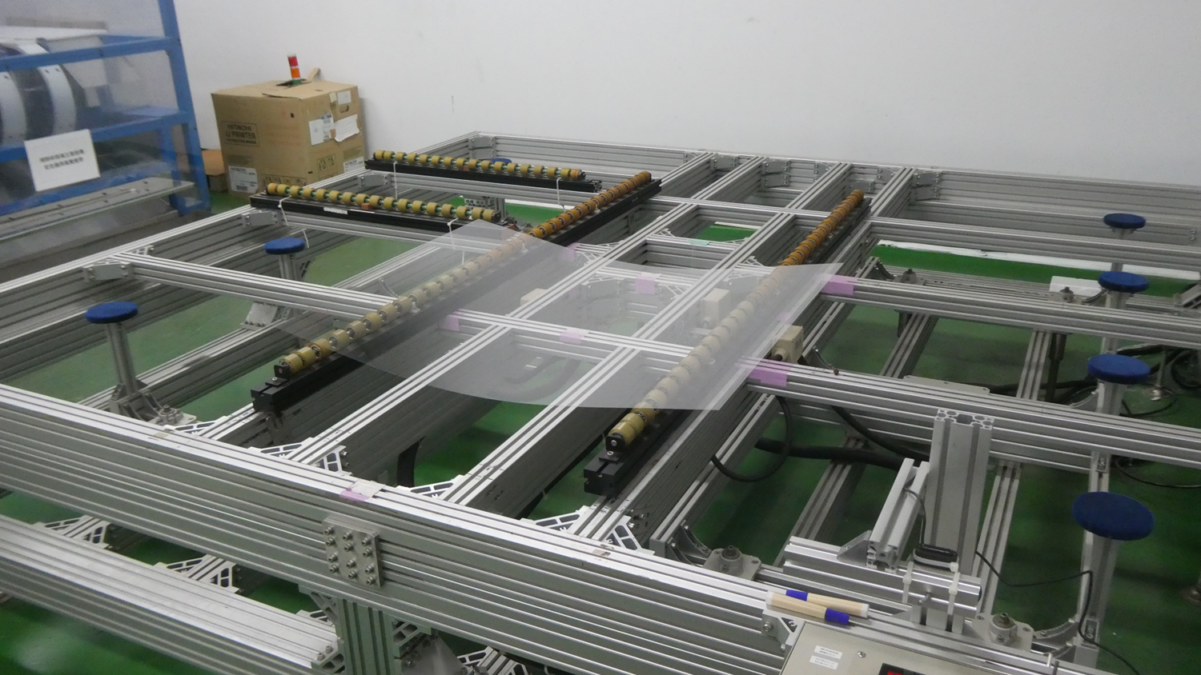
認識ソフト開発

Slide 21
③ AI畫像辨識- CF 微小欠點品質監控(BOS、泡)
除了一般的設備品質監控~在製一部的儀表板我們也放上了AI判定的資料
技開開發 N-DELTA
ADT開發 BOS.泡分類
ADT開發 刮傷分類
BOS欠點可再區分為上中下游~發生時HOT可即時對應
微小欠點品質監控 →傾向性?
原刮傷分類畫像無法判定? →AI畫像再分類
Internal Use Only

